Slide 1
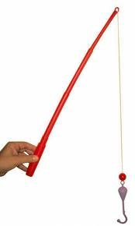
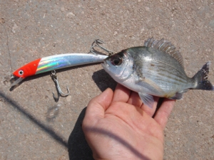
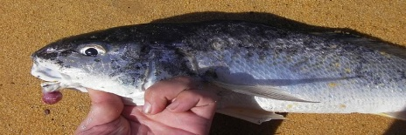
Méthodes d’étude des poissons
A – la ligne : ligne verticale maintenue directement à la main, lestée à son extrémité et utilisée pour la pêche près du fond ou entre deux eaux, la pêche par les lignes est classée parmi les méthodes sélectives.
Elle est composée d’une perche principale d’une longueur variable (jusqu’à quelques mètres) qui porte un à deux hameçons.
Deux types de lignes différents peuvent être distingués selon les espèces ciblées par la pêche :
- les lignes à main qui ont une résistance de fil peuvent supporter des poids de 3,5 à 3,7 kg (1,5 kg en moyenne) et sont
généralement utilisées pour pêcher des petites dorades.
- les lignes à main dont la résistance de fil peuvent supporter un poids de 52 kg et qui sont utilisées pour capturer les gros individus de la famille de Scianidés.

Slide 2
Schéma de la ligne
Perche
Hameçons

Slide 3
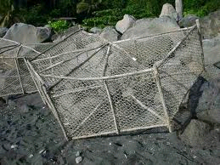
B - La nasse
Piège en forme de cage ou de panier, fabriqué au moyen de matériaux divers. Il comporte une ou plusieurs ouvertures.
Les nasses sont des engins côtiers passifs, formant des pièges clos appâtés. Elles sont mouillées au fonds, par filière sur une même ligne mère.
Les nasses, à condition d’être bien posées, sont capables de pêcher dans des fonds difficiles où les autres engins, à part les lignes à main qui ne peuvent être mouillés. Ils sont très sélectifs (dans le cas de la nasse à maille) et ont l’avantage de conserver les proies vivantes.

Slide 4
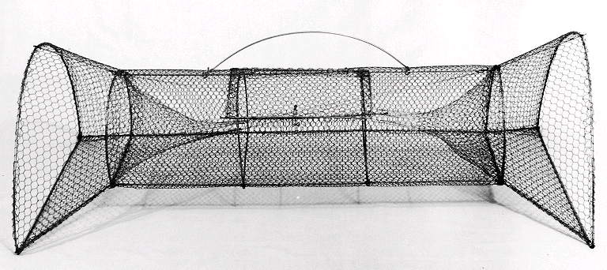
Schéma d’une Nasse

Slide 5
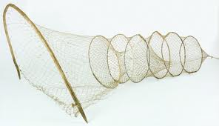
C – Verveux
C’est un filet maillant, de forme cylindrique ou conique, constitué par des poches de capture et d’une nappe en nylon monofilament. L’ouverture est attachée à un cadre métallique pour garder l’ouverture naturelle du filet pour facilite la pénétration des poissons à l’intérieur.
La méthode d’échantillonnage la plus utilisée est la méthode de filet. Cette méthode d’échantillonnage a été utilisée par différents auteurs.
Après l’échantillonnage des poissons, il faut les transportés au laboratoire dans une glacière contenant l’eau du barrage pour l’identification.

Slide 6
Schéma d’un Verveux

Slide 7
D - La pêche électrique
Principe
Un générateur produit un courant redressé d'intensité réglable entre 300 et 600 volts.
La phase négative est mise à l'eau via une grille métallique (cathode).
La phase positive est connectée à une anode de pêche (manche isolant terminé par un anneau d'acier inoxydable), qui va être manipulée par un opérateur.
Une fois plongée dans l'eau, l'anode ferme le circuit électrique et le phénomène de pêche se produit.
Un champ électrique sphérique d'intensité décroissante à mesure que l'on s'en éloigne, va rayonner autour de l'anode et influencer le comportement de tout poisson se trouvant à l'intérieur.
Les terminaisons nerveuses présentes sur les flancs des poissons (les lignes latérales) sont des récepteurs sensibles à ce stimulus.
La différence de potentiel appliquée à ces lignes latérales va déterminer une modification de comportement chez le poisson, qui va irrésistiblement nager vers le gradient de potentiel le plus élevé. C'est ce que l'on appelle la nage forcée.
Une fois arrivé à proximité de l'anode, là où le champ électrique est le plus élevé, le poisson entre en électronarcose - une sorte de perte de connaissance - et est capturé dans une épuisette.
Une fois qu'il n'est plus soumis au champ électrique, l'animal recouvre sa mobilité très rapidement et ne garde aucune séquelle.
Ainsi capturé, il sera pesé, mesuré et éventuellement marqué avant d'être remis dans son élément.

Slide 8
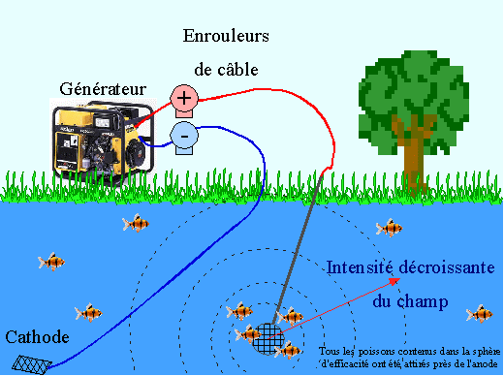
Pêche électrique

Slide 9
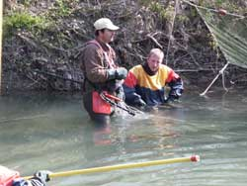
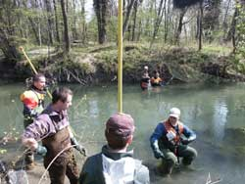
Pêche électrique
Les avantages
- Méthode non sélective
- Non traumatisante
- Efficacité élevée
- Standardisée et reproductible
Les inconvénients
- Coût
- Milieu aquatique peu profond

Slide 10
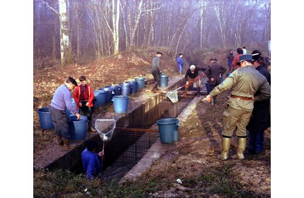
Peuplement total
Assèchement
Mise à sec d’une région limitée
Récolte des poissons à vue
Petites surfaces
Pêches exhaustives
Engin peu sélectif
Pécher dans une air donnée
autant de fois qu’il y a de poissons

Slide 11
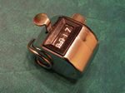
PRINCIPALES MÉTHODES DE DÉNOMBREMENT DES OISEAUX
Matériel
Compteur manuel utilisé pour les comptages précis d’oiseaux en groupe
Un carnet et un crayon sont indispensables, et un dictaphone (enregistreur) peut également se révéler bien utile. - Il est avantageux d'utiliser des jumelles à large champ et une longue-vue (télescope) avec objectif grand angle.
- L'appareil photographique peut être un plus, si le contexte permet de photographier la globalité du groupe d'oiseaux.
Guide d'identification
Cartes et GPS

Slide 12
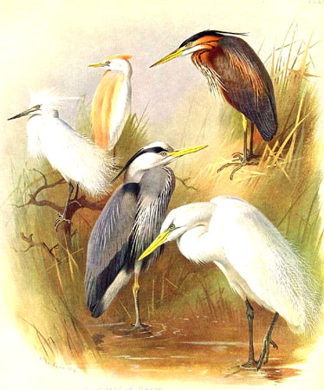
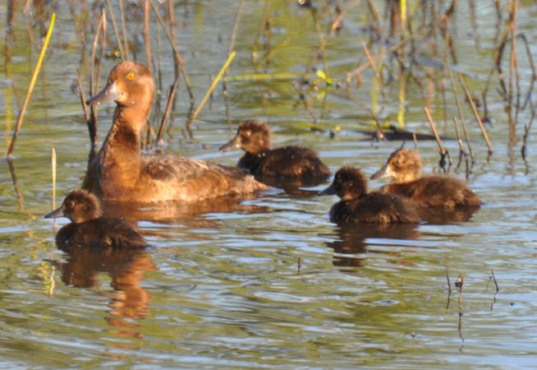
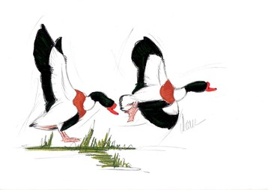
Méthodes absolues
Permettent de déterminer un nombre d’individus le plus proche de la réalité, d’une population d’oiseaux rassemblée sur un espace délimité et relativement court dans le temps.
Ce type de comptage est utilisé pour le dénombrement des populations d’oiseaux coloniaux en période de reproduction (ex : colonie d’ardéidés), le regroupement d’oiseaux hivernant (comme les anatidés et limicoles), les oiseaux volants lors des migrations (ex : comptage sur les cols de migration).

Slide 13
Les comptages au sol et aériens
Les dénombrements se font essentiellement au sol pour les zones de quelques dizaines à quelques centaines
d’hectares, mais peuvent être aussi réalisés en avion pour les zones étendues ( zone littorale ou marine).
ces méthodes demandent d’avoir une bonne expérience dans la détermination des espèces, une connaissance des lieux et des rythmes d’activités des oiseaux.
L’objectif étant de pouvoir comparer les effectifs obtenus dans temps.

Slide 14
Conseils d’utilisation
Avoir une connaissance du site pour localiser les regroupements habituels des oiseaux.
Choisir les meilleurs points d’observation.
Opérer lors de bonne conditions météorologiques (temps calme, bonne luminosité).
En fonction de l’activité des oiseaux, opérer aux bons moments dans la journée.

Slide 15
Conditions nécessaires
Tous les objets susceptibles de permettre une localisation précise sur le terrain (haies, murets, arbres isolés…) sont reportés sur un plan.
Si l’observateur note toutes les espèces présentes, la parcelle de recensement devra être comprise entre 40 et 100 hectares en milieux ouverts et 10 à 30 hectares dans des milieux plus forestiers.
L’itinéraire prévu devra couvrir toute la zone d’étude de façon à ce qu’aucun point ne soit distant de plus de 100 mètres de l’observateur.

Slide 16
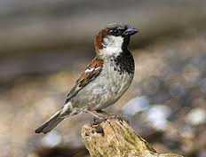
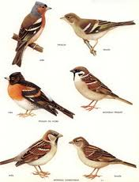
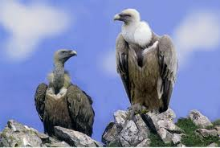
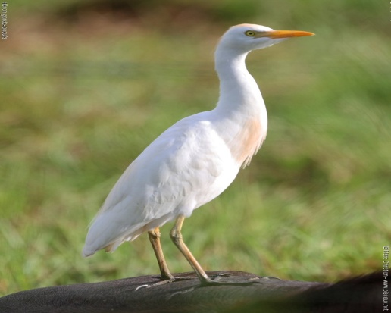
Méthode des plans quadrillés
Pour compter tous les oiseaux nicheurs d’une zone, on peut envisager de chercher tous les nids construits et occupés durant la période de reproduction.
Cette technique est la plus utilisée pour les oiseaux coloniaux de grande taille comme les vautours et les hérons mais irréaliste pour les passereaux car de nombreux nids passent inaperçus (invisible).
C ’est pourquoi il est préférable pour ces derniers de dénombrer les territoires ou cantons des mâles durant le printemps.
Principe
La méthode des plans quadrillé consiste à parcourir plusieurs fois durant la période de reproduction des oiseaux un terrain de quelques dizaines d’hectares et de cartographier tous les contacts d’oiseaux sur un plan précis afin d’obtenir une densité pour une espèce donnée.

Slide 17
Déroulement
L’observateur réalise au cours de la saison de reproduction un minimum de 8 parcours, espacés dans le temps.
Les parcours sont réalisés durant les premières heures du jour et dans des conditions météorologiques favorables (absence de vent violent, de pluies de brouillard…).
L’observateur cherchera à noter les contacts simultanés entre mâles chanteurs .
Pour chaque oiseau contacté, un indice de reproduction sera aussi affecté :
Les indices certains : construction d’un nid, transport de matériaux, nourrissage…
Les indices probables : observation d’un couple, chant et parade d’un mâle…
Les indices possibles : observation d’un individu.

Slide 18
Méthodes relatives
Les méthodes relatives renseignent sur une abondance des espèces d'oiseaux.
Employées le plus souvent sur de vastes territoires lorsque les méthodes de dénombrement absolu ne peuvent être mises en place.
Elles permettent de comparer les abondances relatives des espèces entre elles, entre habitats et dans le temps.
Ces méthodes reposent soit sur des itinéraires échantillons (lignes transects, Indice kilométrique d’abondance: IKA), soit sur des points d’écoute (indice ponctuel d’abondance: IPA, échantillonnages fréquentiels progressifs: EFP).

Slide 19
L'indice kilométrique d'abondance (I.K.A.)
Elle permet, dans un milieu suffisamment homogène, d’obtenir une abondance relative spécifique pour chaque espèce d'oiseau observée par rapport à une unité de distance, le kilomètre en l'occurrence.
MÉTHODE
L’observateur choisit de parcourir le même itinéraire plusieurs fois durant la période de reproduction des oiseaux.
Cet itinéraire doit être rectiligne, d'une longueur connue et compris entre 500 et 1000 mètres.

Slide 20
En deçà de 500 m, les contacts sont trop peu nombreux et cela peu biaiser les résultats ; au-delà de 1000 m, il est souvent difficile de trouver un milieu homogène.
L’observateur avance à une vitesse régulière (1 à 2 km/h), en marquant un arrêt tous les 20 mètres.
Il peut choisir de dénombrer les oiseaux d’un seul côté ou des deux cotés de l'axe de progression.
La réalisation du trajet en aller et retour permet de confirmer certaines informations.

Slide 21
NOTATION
Pour chaque itinéraire réalisé, tous les oiseaux vus ou entendus sont notés sur une distance illimitée, sans localisation précise.
Les observations sont conventionnellement traduites en nombre de couples nicheurs selon l’équivalence suivante :
oiseaux simplement vus ou entendus criant ½ couple
mâles chantant 1 couple
oiseaux bâtissent (confection des nids) 1 couple
groupes familiaux 1 couple
nids occupés 1 couple

Slide 22
Nombre de relevés
Pour chaque milieu, une première série de dénombrements sera effectuée en début de saison pour les nicheurs précoces et une deuxième en fin de saison pour avoir les nicheurs tardifs.
Il est nécessaire de faire plusieurs fois le même itinéraire afin d’avoir un « bon » dénombrement, lors d’une matinée aux conditions météorologiques favorables.
CALCUL DE L'I.K.A.
En fin de saison, l’exploitation des données consiste, pour chaque espèce, à diviser le nombre de couples obtenus par la longueur de l’itinéraire exprimée en kilomètre.

Slide 23
Méthode des indices ponctuels d’abondance (I.P.A.)
L’observateur note en un lieu précis (point d'écoute) durant un temps de 20 mn toutes les espèces contactées, quelle que soit la distance de détection des espèces, en tenant compte du nombre d’individus contactés par espèce.
Les points d'écoute sont disposés dans l’espace étudié de telle manière à ce que les surfaces échantillonnées ne se superposent pas.
La longueur du rayon d’observation va dépendre de la distance de détectabilité du chant des espèces étudiées.
Pour les passereaux, on estime entre 300 et 400 mètres la distance minimale à respecter entre deux stations.

Slide 24
Méthode des échantillonnages fréquentiels
progressifs (E.F.P.)
La méthode des E.F.P. est similaire à celle des I.P.A. dans la mesure où elle est axée sur un point d’écoute d’une durée de 20 mn, mais les espèces contactées ne seront notées qu’en absence/présence et non en abondance et chaque station fera l’objet d’un seul passage au lieu de deux pour les I.P.A.

Slide 25
Méthodes d’échantillonnage des Reptiles et Amphibiens
- Prospection à vue.
Inspection de caches artificielles.
Période :
Le suivi se déroule au printemps entre avril et juin.
6 relevés sont réalisés, à raison d'un passage environ tous les 15 jours.
Ils sont effectués en fin de matinée. Il faut environ 1 h pour prospecter chaque habitat.
Les journées froides, pluvieuses ou de grand vent seront évitées. Une météo variable ou nuageuse sera préférée à une journée chaude et ensoleillée.

Slide 26
Méthodes de piégeage des petits mammifères
Objectif: Evaluer les densités et la dynamique de certains populations.
Les pièges utilisés sont: - Pièges à seaux de 20 L. Pièges à ressort. Pièges Sherman.
Méthode.
Pour les petits mammifères: le réseau de pièges à seaux se présentait ainsi; trois lignes comptait
11 seaux de 20 L enfoncés jusqu’ au niveau du sol et installés à 10 m l’un de l’autre, Chaque ligne a été installée
pour une durée de 7 nuits et vérifiée quotidiennement.

Slide 27
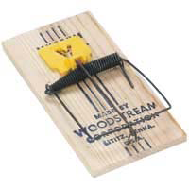
Différents types de pièges utilisés pour la capture des micromammifères
Trappe Museum special 5 ½” x 3 ½”
Piège Sherman (9” x 3” x 3”)

Slide 28
Relevé d’empreintes
Le relevé d’empreintes, constitue une méthode particulièrement indiquée pour noter la présence des animaux grâce aux traces laissées sur le sol meuble, comme le sable. Cette méthode permet, parfois à un connaisseur de différencier les espèces.
Méthode d'étude des pelotes de rejections
Cette méthode consiste à faire ressortir de la pelote les pièces les plus importantes, contenant la plus grande masse d'information, nécessaire pour l'identification des proies, comme les os pour les rongeurs-proies.

Slide 29
Méthode de capture – marquage – recapture (M. de Peterson)
Estimation de l’abondance, estimation rapide et nécessite 2 Science de capture très rapprochés (pas plus de quelques jours)
Technique s’applique aux animaux mobiles et repose sur trois suppositions de base.
1 – les animaux marqués et non marqués sont capturés de façon aléatoire.
2 – les animaux marqués et non marqués ont le même taux de mortalité.
3 – les marqués ne sont pas perdues.
N = M.C / R (loi de Peterson).
N: taille de la population au moment du marquage.
M: nombre de captures du premier échantillon (marquage).
C: nombre total de captures du deuxième échantillon.
R: nombre d’individus marqués dans le second échantillon.

Slide 30
Exemple
Un biologiste est chargé d’estimer la taille de la population de micromammifères dans un ilôt boisé, qui constitue un site potentiel pour un projet de développement domiciliaire. Une première séance de piégeage résulte en un total de 40 individus capturés et marqués (C), quelques jours plus tard, le biologiste parvient à capturer 50 individus (M), parmi les quels 35 sont déjà marqués (R). La taille de la population est donc: N = …………..?

Slide 31
FIN

